Slide 1
AI-assisted CT imaging analysis for COVID-19 screening:Building and
deploying a medical AI system研读报告
学生：曹芮
导师：朱斌 副教授
方向：智能信息处理
2021.9.27
大连海事大学智能信息处理实验室
注：1.作者：Bo Wanga,b,c,1, Shuo Jind,e,1, Qingsen Yank,c,∗, Haibo Xuf, Chuan Luoa,g, Lai Wei
2. Applied Soft Computing Journal 98 (2021) 106897
Notes:
COVID-19筛查的AI辅助CT成像分析:医疗AI系统的构建和部署

Slide 2
报 告 内 容
1. 背景介绍
2. 研读报告主要内容
3. 总结

Slide 3
1 研究背景
COVID-19死亡率与医疗负担之间存在显著正相关关系。减少临床医生和放射科医生的工作量，使患者能够得到早期诊断和及时治疗是至关重要的。CT是一种低成本、准确、高效的新型冠状病毒肺炎诊断方法。
在这篇文章中，介绍了在开发和部署基于人工智能(AI)的方法，利用CT成像辅助新型冠状病毒肺炎筛查方面的经验。
Notes:
目前，医生往往从医院信息系统(HIS)获取ID，然后评估来自图像归档和通信系统(PACS)的CT图像结果，并将CT图像的结论提交给HIS。
由于新冠肺炎病例和疑似病例的快速增加，我们希望按照重要程度(即高危患者)对CT图像进行检测。但是，由于HIS的id被分配了捕获时间，现有的AI系统只能使用这些id在PACS上执行。因此，检测COVID-19患者仍需花费大量时间，影响重症患者的治疗时间

Slide 4
2 主要内容
2.1 相关工作
2..2 人工智能模型构建
2.3 结果
Notes:
相关工作包括：数据收集、医学图像分割和诊断。
人工智能模型构建要完成的工作：（1）数据收集;(2)数据注释;(3)模型培训和评估，(4)模型部署

Slide 5
2.1相关工作
2.1.1数据采集
使用CT图像进行图像采集。因为CT图像的分析和分割总是比x射线图像更精确和高效。
2. 构建COVID-CT数据集、建立COVID-19图像数据收集。
Notes:
建新型冠状病毒ai辅助诊断系统的第一步是图像采集，其中胸部x线和CT图像的应用最为广泛。
从medRxiv和bioRxiv上约700篇COVID-19相关出版物中收集了288例确诊COVID-19患者的CT切片，构建了COVID-CT数据集，从一些出版物和网站上收集了123张正面x光片，建立了COVID-19图像数据收集。
已经在非接触数据获取方面做出了一些努力，构建了配备移动CT平台的自动扫描工作流，移动CT平台对患者的接入更加灵活。在CT数据采集过程中，由技术人员远程操作患者的定位和扫描在CT数据采集过程中，由技术人员远程操作患者的定位和扫描。

Slide 6
2 .1相关工作
2.1.2 肺分割
1. COVID-19应用中的分割任务可以分为两类:肺区域分割和肺病变分割。
在肺区域分割中，将整个肺区域从背景中分离出来。
在肺病变区域分割任务中，将病变区域与其他肺区域区分开来。
2. COVID-19诊断系统的分割模型：U-Net、V-Net、U-Net++。
Notes:
肺区域分割常作为CT分割任务的预处理步骤[28-30]，以降低病变分割的难度。
其中U-Net是一种完全卷积的网络，采用跳跃连接来融合多分辨率层的信息。
V-Net采用了容积的、完全卷积的神经网络，实现了三维图像分割。
VB-Net[33]用瓶颈替换了传统的上下块内卷积层，实现了有希望和高效的分割结果。
U-Net++由深度监督的编码器和解码器子网络组成。采用嵌套跳跃连接将两个子网络连接起来，提高了分段性能。
Li等人开发了一种基于U-Net的分割系统，用于在CT图像上区分COVID-19和社区获得性肺炎。Qi等人[34]也建立了基于U-Net的分割模型来分离肺部病变并提取放射学特征以预测患者的住院时间。Shan等人[35]提出了一种基于VB-Net的肺、肺叶和肺病变区域分割系统。分割结果也可为进一步研究COVID-19提供准确的量化数据。Chen等人的[36]训练了一个基于U-Net++的分割模型来提供与COVID-19相关的病变。

Slide 7
2.1相关工作
2.1.3 AI-assist系统
疾病分类和分割等医学影像人工智能系统正越来越多地从基于计算机视觉的人工智能系统得到启发和转变。为此开发出了一些列系统。
基于CT和x线图像的ai辅助诊断可以加快诊断速度，减轻放射科医生的负担，因此在COVID-19大流行中非常受欢迎。
Notes:
X射线的灵敏度不如3D CT图形就不一一介绍
Morteza等人[37]提出了一个数据驱动模型，该模型根据从电子健康记录(EHR)中提取的患者最近的临床记录推荐必要的诊断程序集。这有可能使卫生系统扩大患者及时获得初步医学专业诊断检查的机会。
Samaniego等人提出了一种基于区块链的解决方案，以实现计算机辅助诊断(CAD)系统中的分布式数据访问管理。该解决方案是在一个联盟网络中使用以太坊作为分布式应用程序(DApp)开发的。
Li等人开发了一个可视化分析系统，可以比较多个模型的预测标准并评估它们的一致性。有了这个系统，用户可以生成关于不同模型内部标准的知识，以及我们对每个模型对特定患者的预测有多有信心。
Ying等[11]提出deep ppneumonia，这是一种基于ResNet-50的CT诊断系统
Jin等人[47]建立了基于CNN的2D模型来分割肺 。Li等人[12]提出了COVNet，这是一种基于ResNet50的共享权二维切片模型

Slide 8
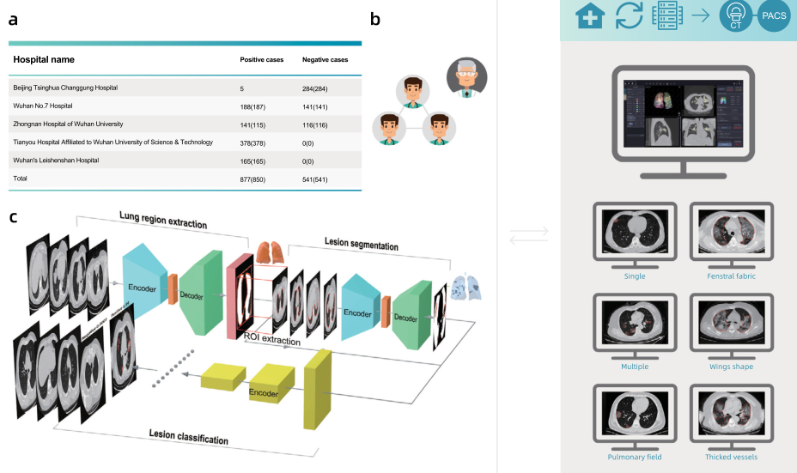
2.2 模型构建
2.2.1 拟议系统架构
Notes:
子图构造算法流程 (1)数据收集;(2)数据注释;(3)模型培训和评估，(4)模型部署。

Slide 9
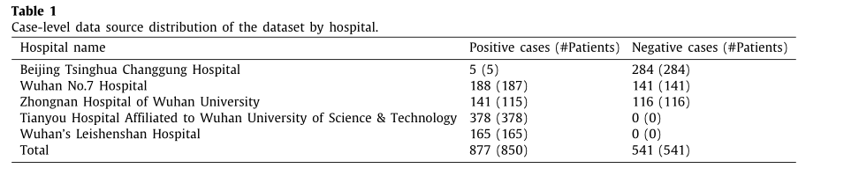
2.2模型构建
2.2.1 收集到的数据
Notes:
我们的数据集来自5家医院(表1)。877例阳性病例大部分来自武汉医院，541例阴性病例中有一半来自北京医院

Slide 10
2.2模型构建
2.2.2数据注释
数据注释可以节省放射科医生工作量；
三步质量检查流程实现合理的准确性注释；
Notes:
为了训练模型，一个由6名数据注释员组成的团队对所有CT样本中的病变区域(如果有的话)、肺边界和横切面层的肺部分进行了注释。
A组做了所有的初始注释，B组进行了背靠背的质量检查，即， B组的两个成员各自独立检查所有的注释，然后比较他们的结果。这次初检的合格率是80%。未通过的病例主要表现为小病变区域缺失或边界形状不准确。
A组修改了注释，B组重新检查注释。这个过程一直持续到所有人在两个人的小组中通过了背靠背的质量测试。
当一批数据经过批注并通过前两步时，资深放射科医师随机检查每批修改后批注的30%。

Slide 11
2.2 模型构建
2.2.3预处理
1.使用三次插值来获得更好的图像效果。
2.调整每个模型的窗宽(WW)和窗级(WL)，生成三个图像集。
3.我们首先运行肺分割模型，从每幅图像中提取肺的区域，在接下来的步骤中只使用提取的结果。
4.我们将所有的值归一化到[0,1]范围内。
5.我们采用了典型的数据增强技术，以增加数据的多样性。
Notes:
(1)由于不同样本的分辨率和切片厚度不同，我们首先使用标准插值算法(如最近邻插值、双线性插值和三次插值[50,51])将其归一化为(1,1,2.5)mm。
（2）具体来说，肺区域分割模型设置为[−150,350]，病变分割和分类模型均设置为[−1024,350]。

Slide 12
2.2.4 模型部分
我们的模型是一个细分模型和分类模型的组合。
对于分割任务，我们考虑了几种广泛使用的分割模型，如完全卷积网络(FCN-8s) ， U-Net ， V-Net和3D U-Net++。
分类任务中，我们评估了一些最新的分类模型，如ResNet-50、Inception networks、DPN-92和Attention ResNet-50。
使用Dice系数来评价分割任务的性能，使用曲线下面积(AUC)来评价分类任务的性能。
Notes:
我们的模型是一个细分模型和分类模型的组合具体来说，我们使用分割模型来获取肺病变区域，然后再使用分类模型来判断每个病变区域是否像covid -19。
对于所有的分割模型，我们使用patch大小(即模型的输入图像大小)为(256,256,128)。分割模型的阳性数据为任意肺病变区域的图像，而不管病变是否为COVID-19。然后模型对像素是否在肺病变区域内进行逐像素预测。
我们使用50层的ResNet-50模型
具体来说，Dice系数是两幅图像重叠面积的两倍除以像素总数。在医学图像分割任务中，Dice系数被广泛用于衡量分割算法的能力。AUC为“ROC曲线下面积”，其中ROC代表“受试者工作特征”。 所有分类模型都采用双通道信息输入

Slide 13
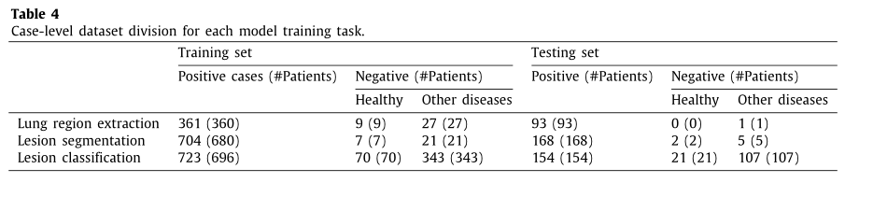
2.2模型构建
2.2.4模型部分
Notes:
表4描述了分割和分类任务的训练和测试数据分布。

Slide 14
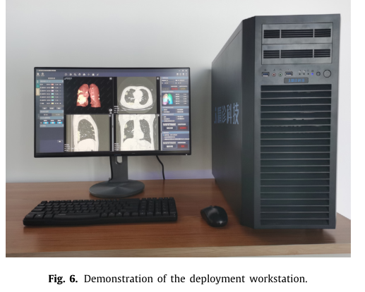
2.2 主要内容
2.2.4模型部分
Notes:
我们将训练过的模型部署在我们部署在医院的工作站上。典型的工作站包括一个Intel Xeon E5-2680 CPU，一个Intel I210网卡，两个TITAN X gpu和64GB RAM(见图6)，服务器从医院的图片归档和通信系统(PACS)导入图像，并反复显示结果。服务器自动检查模型/软件更新并安装它们，这样我们就可以远程更新模型。

Slide 15
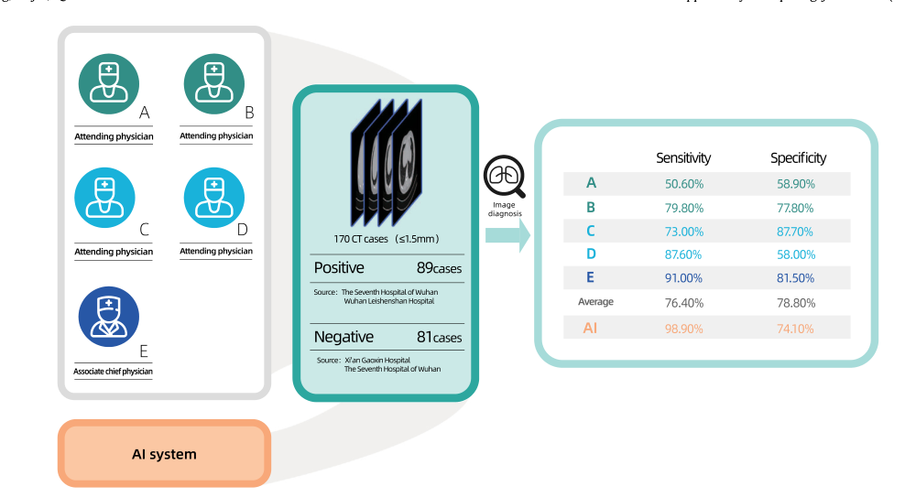
2.3 结果
2.3.1专业检测对比
Notes:
我们提出了一种结合“分割-分类”的模型管道。型流程分为两个阶段:三维分割和分类
我们聘请了5名资深医生对COVID-19感染区域进行检测
我们在武汉大学中南医院、武汉雷神山医院、北京清华长庚医院、西安高新医院等16家医院部署了该系统。医生首先自动运行该系统一次，平均耗时0.8秒。模型预测将在下一步进行检查。无论分类是阳性还是阴性，医生都会检查分割结果，以快速定位可疑的军团，并检查是否有缺失的军团。

Slide 16
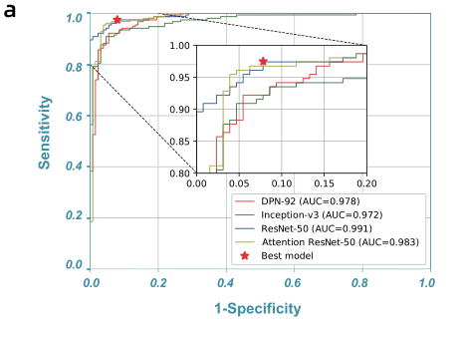
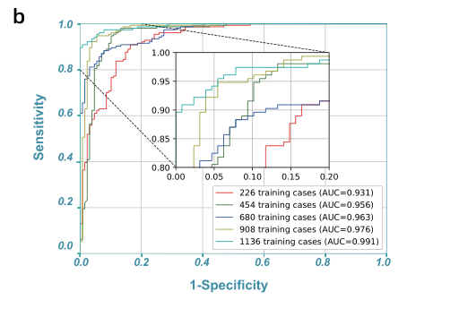
2.3 结果
ROC曲线及其改善结果
Notes:
(a)显示了这四个组合模型的受试者工作特征(ROC)曲线，3D Unet++ ResNet-50”组合模型的曲线下面积(AUC)最佳，为0.991
（b)显示了每个阶段ROC曲线的改善，在第一阶段，226个培训案例的AUC达到0.931。模型最后阶段的表现，AUC达到0.991，培训案例1136个，足够临床应用。

Slide 17
3 总结
1. 部署的系统能有效降低漏诊率，并能区分新型冠状病毒肺炎和普通肺炎。
2. 该系统部署在16家医院，平均用时0.8秒，为实际应对COVID-19做出了重要贡献。
3. 当有多种类型的损伤，或有明显的金属或运动伪影时，它表现不佳。
4. 系统的另一个缺陷是过于依赖完整注释的CT图像。

Slide 18
感谢聆听！

